Slide 1
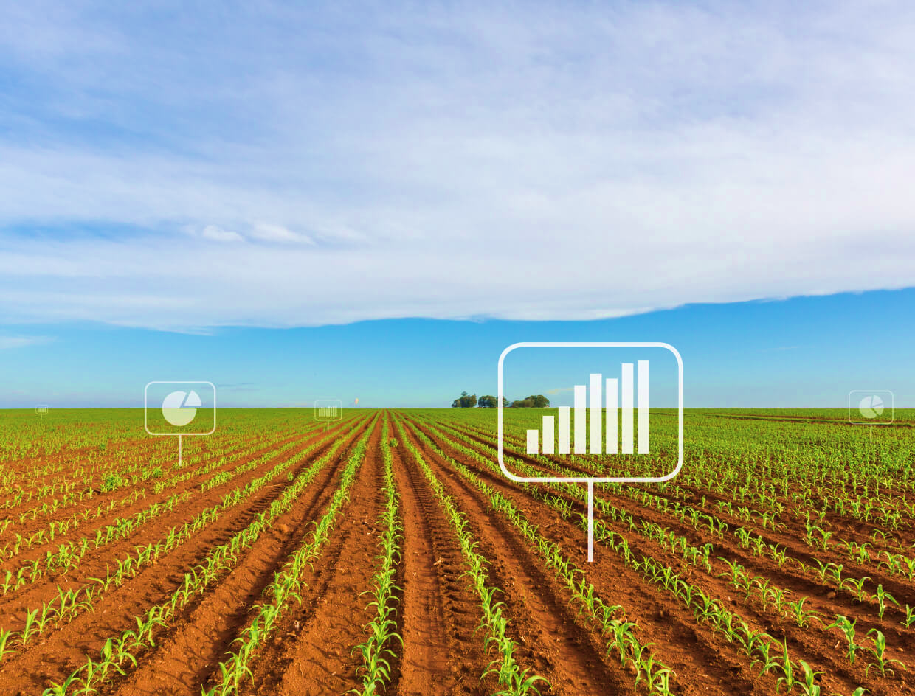

통계 데이터기반의
농식품 빅데이터 솔루션
1차 보고서
멘토 박 인 철
팀원 강 석 민
김 동 빈
김 보 성
장 윤 진
장 혁
허 은 희

Slide 2

Contents
01
과제명 및 과제목표
02
과제의 필요성
03
개발 동향
04
주별/ 월별 과제 추진 일정
05
팀원 업무 분장
06
멘토와의 연락 증빙 자료

Slide 3
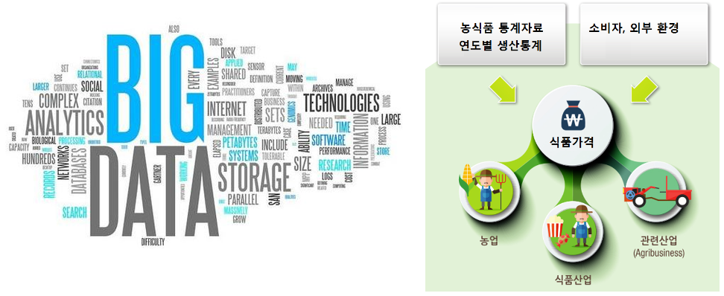
01 과제명 및 과제목표
과제 명 : 통계 데이터를 기반한 농식품 빅데이터 솔루션 개발
과제 목표
농업 생산자들이 생산하는 식품들의 가격 결정에 작용하는 주요 요인들은 여러 가지가 있겠지만, 매년 생산되는 농식품의 생산량과 기후 환경적 요인들의 상관 관계를 분석해서 실적인 가격 형성에 대한 프로세스를 적립하고자 함.
이를 위해 인터넷상에 있는 수많은 식품 가격 정보와 사용자들의 수요량의 상관 관계를 분석하고, 매년 생산되는 농식품의 수량을 파악하는 프로그램 개발하여 최종 목표는 농식품 생산 및 가격 형성 흐름 파악 가능하게 하는 것.

Slide 4
02 과제의 필요성
기사를 통해 알아본 과제의 필요성(1)
통계청과 농식품부의 서로 다른 통계 “올해 벼 재배면적은?”
http://news.kmib.co.kr/article/view.asp?arcid=0924001399&code=11151100&cp=nv
통계청의 통계 신뢰도가 도마에 올랐다. 통계청이 집계한 올해 벼 재배면적과 농림축산식품부의 조사 결과가 배 이상 차이를 보였다. 통계청의 통계는 내년 쌀 수급을 조절하기 위해 정부가 사들일 물량을 결정하는 핵심 자료다. 통계 오류로 공공비축미를 더 사들이거나 덜 사들이면 쌀의 소비자가격에 상당한 영향을 미치게 된다. 통계 오류의 원인을 시급히 파악해야 한다는 지적이 제기되고 있다.
통계청은 올해 쌀 재배면적을 조사한 결과 지난해(75만4713㏊)보다 1만6944㏊ 감소한 73만7769㏊로 집계됐다고 30일 밝혔다. 전국 농지의 2.5%를 표본조사한 뒤 가중치를 넣어 결과를 산출해냈다.
통계청의 발표가 있자 농림축산식품부는 당혹감에 빠졌다. 농식품부는 쌀 가격 조절과 남는 쌀을 줄이기 위해 올해 ‘쌀 생산조정제’를 실시했다. 벼 대신 다른 작물을 논에 재배하는 농민에게 ㏊당 평균 340만원을 주는 제도다. 농식품부는 지난 5월까지 신청자를 모집했고, 그 결과 3만2656㏊ 규모의 신청이 들어왔다. 여기에 정부 소유의 농지 가운데 벼 대신 다른 작물로 전환한 4613㏊를 더하면 모두 3만7269㏊의 벼 재배면적이 감소했다. 이는 통계청 집계와 2만325㏊나 차이가 나는 수치다.

Slide 5
02 과제의 필요성
기사를 통해 알아본 과제의 필요성(1)
통계청과 농식품부의 서로 다른 통계 “올해 벼 재배면적은?”
http://news.kmib.co.kr/article/view.asp?arcid=0924001399&code=11151100&cp=nv
이를 두고 통계청은 전혀 문제가 없다는 입장이다. 통계청 관계자는 “표본에 오류는 없다”면서 “올해 쌀 가격이 오르면서 다른 작물을 재배하다 벼로 전환한 이들이 있을 것으로 본다”고 설명했다. 농식품부 판단은 다르다. 농식품부 관계자는 “오차가 너무 크다. 표본에 문제가 있었을 가능성도 들여다볼 필요가 있다”고 꼬집었다.
더 큰 문제는 이 통계 때문에 정책 혼선이 불가피해졌다는 데 있다. 통계청에서 집계하는 벼 재배면적은 농식품부가 내년도 쌀 수급 조절 방안을 수립하는 기초 자료로 사용된다. 통계 수치를 바탕으로 공공비축미 구매 수량 등을 조절하는 식이다. 이 과정에서 2만325㏊라는 큰 오차는 잘못된 판단을 낳을 수 있다. 통상 쌀은 ㏊당 5.29t이 생산된다. 단순하게 계산하면 10만7519.25t에 이르는 쌀 물량을 제대로 조절하지 못할 수 있다.
여기에다 소비자가격에 파장을 미칠 가능성도 있다. 쌀 가격은 지난 25일 기준으로 가마니(80㎏)당 17만7928원까지 올라섰다. 통계청 통계대로 공공비축미를 사들였다가 민간에 공급되는 쌀이 부족해지면 쌀 가격이 더 오를 수밖에 없다.
어느 부처의 통계가 정확한지를 가리려면 오는 11월까지 기다려야 한다. 농식품부 관계자는 “지난달부터 오는 10월까지 쌀 생산조정제 이행 점검을 하고 있다”며 “오는 11월 중으로 지급액이 확정되면 쌀에서 다른 작물로 전환한 면적이 분명해질 것”이라고 말했다.

Slide 6
02 과제의 필요성
기사를 통해 알아본 과제의 필요성(1) 결론
결론적으로 쌀 재배면적(= 벼 생산량), 통계청의 잘못된 표본으로 생산량을 잘못예측 -> 쌀 소비자 가격 상승 가능성. 그리고 정책 혼선이 불가피해짐. 따라서 다양한 상관관계를 예측하여 해당 년도의 쌀 혹은 다른 농식품의 예측이 가능하다면 저런 문제점이 사라질 가능성 농후

Slide 7
02 과제의 필요성
기사를 통해 알아본 과제의 필요성(2)
농가소득 증진 나선 여인홍 aT 사장 "빅데이터 활용해 농식품 수출다변화 이끌겠다“
https://www.mk.co.kr/news/business/view/2017/12/817287/
장기적인 관점에서 농산물 수출과 수요를 늘리려면 `수급 안정`이 필수라고도 판단했다. 국내 수급을 맞추지 못하면 수출 물량을 찾기 어렵기 때문이다. 매해 수출 물량이 제각각이어선 신뢰도가 떨어진다고 우려했다. 여 사장은 국내 수급 안정을 위한 핵심은 정확한 정보라고 판단했다. 그는 "농산물 생산자와 수요자가 합리적으로 판단하려면 정보가 정확해야 한다"며 "그러나 그동안 정보 수집 기관이 분산돼 있고 정확성이 떨어져 소비자와 생산자가 각자의 이익에 반하는 선택을 하곤 했다"고 지적했다.
여 사장이 내놓은 해법은 빅데이터 기반의 `수급·유통정보시스템`을 구축하는 것이다. aT는 현재 그간 산발적으로 퍼져 있던 농산물의 수요, 공급, 유통에 대한 정보를 한눈에 볼 수 있는 시스템을 마련하는 중이다. 이를 위해 지난해부터 농산물 정보를 다루는 모든 기관을 aT가 총괄 관리하고 있다. 현재 오랫동안 지적돼 왔던 `코드 통일화` 작업이 한창이다.

Slide 8
02 과제의 필요성
기사를 통해 알아본 과제의 필요성(2)
농가소득 증진 나선 여인홍 aT 사장 "빅데이터 활용해 농식품 수출다변화 이끌겠다“
https://www.mk.co.kr/news/business/view/2017/12/817287/
그는 내년 상반기 도입될 이 시스템이 우리 농정의 미래를 좌우할 것으로 내다봤다. 정확한 정보가 뒷받침되면 `농산물 유통구조 다변화`도 가능해지기 때문이다. 그는 도매시장(53%)과 대형유통업체(31%) 등 일부 오프라인 채널에만 쏠려 있는 현재의 농산물 유통구조가 구시대적이라고 지적했다. 여 사장은 "유통경로가 집중되니 가격 탄력성이 작고, 선택의 폭이 줄어들어 가격 왜곡이 생긴다"며 "게다가 물건이 도착해야 이런 게 나왔구나 감을 잡는 완벽한 오프라인 시장으로 지금 시대와는 맞지 않는다"고 토로했다. 그는 "가령 지금은 해남에서 생산된 작물이 서울 가락시장에 올라왔다가 경매를 거쳐 다시 남해안으로 내려가는 구조"라며 "당연히 운송비, 인건비, 중간 마진 등이 들어가 가격이 비효율적으로 높아진다"고 아쉬워했다.
하지만 향후 정보시스템을 바탕으로 직거래와 온라인 유통 등 대안 경로가 활성화되면 많은 문제가 개선될 것으로 전망했다. 그는 "지역에서 생산되는 농산물을 한눈에 파악할 경로가 생기면 `직거래 시장`이 대안으로 부상할 것"이라며 "특정 지역에 위치한 식당이 필요로 하는 농산물 종류, 수량 등을 실시간으로 볼 수 있으면, 해당 지역 생산자가 맞춤형으로 식자재를 제공해 효율성이 높아진다"고 예상했다.

Slide 9
02 과제의 필요성
기사를 통해 알아본 과제의 필요성(2)
농가소득 증진 나선 여인홍 aT 사장 "빅데이터 활용해 농식품 수출다변화 이끌겠다“
https://www.mk.co.kr/news/business/view/2017/12/817287/
수급·유통정보시스템은 스마트팜과 연계했을 때 시너지 효과를 낼 것이라고도 말했다. 그는 "4차 산업혁명 시대를 맞아 농가도 변해야 한다"며 "사물인터넷(IoT) 기술을 농업에 도입하고, 수급·유통정보를 실시간으로 받아보면 분명 소득이 늘어날 것"이라고 설득했다. 지금은 수요량을 예측하기 어려워 무조건 재배부터 하고 보지만, 빅데이터를 기반으로 하면 농산물 생산량을 효율적으로 조절할 수 있다는 것이다. 이럴 경우 쌀 공급 과잉 문제도 해소될 것으로 내다봤다.
내년에는 외식업계가 국산 농산물을 많이 사용할 수 있는 방안도 강구할 방침이다. 그는 "aT 자체 조사 결과 외식업계에서 사용되는 식재료의 31%만이 국산이었다"며 "경기가 안 좋다 보니까 비용 절감 차원에서 값싼 해외 농작물을 많이 쓴다"고 한숨을 내쉬었다. 특정 외식업장에서 필요로 하는 원재료를 해당 지역에서 공급받으면 인센티브를 주는 등의 제도를 도입하는 것도 고심하고 있다.

Slide 10
02 과제의 필요성
기사를 통해 알아본 과제의 필요성(2) 결론
1.국내 수급을 안정 위한 핵심은 ‘정확한 파악’ 그러나, 그동안 정보수집기관이 분산되어 정확성이 떨어짐-> 소비자와 생산자가 각자에 이익에 반하는 선택을 하게 됨
-> 비효율
2.정확한 정보가 뒷받침되면 유통구조의 다변화 가능
-> 현재 도매시장과 대형유통업체 같은 일부 오프라인 채널에만 쏠린 상황이지만 정보시스템이 활성화되면 직거래와 온라인 유통 등 대안 경로가 활성화되면서 운송비, 인건비, 중간 마진 등이 없어져 가격이 낮아질 것으로 예상.
3. 수요량을 예측하기 어려워 무조건 재배부터 하고 있음. 이것을 해결하면 쌀 공급 과잉 문제 해소

Slide 11
03 개발 동향
기사를 통해 알아본 개발 동향
“AI로 농산물 가격 예측 시스템 만들 것”, 2018, 매일경제MBN https://www.mk.co.kr/news/society/view/2018/03/180013/ 한국 농수산 식품 유통공사 이병호 사장, “빅데이터와 정보통신기술(ICT)을 기반으로 국산농산물 중심의 수급 안정 체계를 구축하겠다”
2) "인공지능으로 농산물 가격 예측한다"…수급시스템 고도화, 2018, 연합뉴스 https://www.yna.co.kr/view/AKR20180320065900030 aT 본연의 기능인 농산물 수급 안정과 유통개선, 수출진흥, 식품산업 육성을 통해 농업경쟁력을 높이고 농업인 소득이 증대될 수 있도록 하겠다

Slide 12
03 개발 동향
논문을 통해 알아본 개발 동향
1) “딥러닝 기반의 농산물 가격 예측 시스템에 대한 연구”, 2019, 한국정보기술학회 https://www.dbpia.co.kr/journal/articleDetail?nodeId=NODE08741756 현재 농업에 적용되어 있는 인공지능 사례는 시설원예, 축산업 내부환경, 노지 과수 등이고, 농작물 분석 및 예측에는 적용 되지 못하고 있다.

Slide 13
03 개발 동향
대표 사이트 공유 자료를 통해 알아본 개발 동향
1) 농식품수출정보 https://www.kati.net/product/basisInfo.do?lcdCode=MD147 우리나라에서 해외로 수출하는 농식품을 품목별로 생산량, 수출량, 수출액 등 조회가능 → 배추는 수출하지 않음
2) 농산물유통정보 https://www.kamis.or.kr/customer/main/main.do 우리나라 농산물의 도∙소매 가격을 볼 수 있으며, 유통실태, 거래 동향 등을 알 수 있음

Slide 14
03 개발 동향
개발 동향을 찾아본 결론
한 주간의 시세는 내림세, 오름세, 보합세 등 대략적인 예측만 할 뿐, 아직 미래의 농산물의 가격을 예측해 주는 프로그램은 시중에 나와있지 않음

Slide 15
04 주별/ 월별 과제 추진 일정
단 계 | 활 동 | 03 월 |  |  |  |  | 04 월 |  |  |  | 05 월 |  |  |  | 06 월 |  |  |  | 특이 사항 및 예산
 |  | 1주 | 2주 | 3주 | 4주 | 5주 | 1주 | 2주 | 3주 | 4주 | 1주 | 2주 | 3주 | 4주 | 1주 | 2주 | 3주 | 4주
계 획 | 1차 정기회의 |  |  |  |  |  |  |  |  |  |  |  |  |  |  |  |  |  | 멘토 연락
 | 수행 계획 PPT 자료 회의 |  |  |  |  |  |  |  |  |  |  |  |  |  |  |  |  |  | 상황보고 추가 회의
 | 1차수행계획보고서
 | 2차 정기회의 |  |  |  |  |  |  |  |  |  |  |  |  |  |  |  |  |  | 멘토 연락
 | 2차수행계획보고서
비 고 | 4월 이후 향 후 계획표는 LMS 공지사항에 일정에 따라 추가 할 예정 입니다.

Slide 16
05 팀원 업무 분장
전공지식을 통한 협업 프로젝트
컴퓨터학부 학우들의 전공 지식과 통계학과 학우들의 전공 지식을 통한 전문적이고 효율적인 협업 방식
멘토 박인철
전체적인 진행 방향 지시 및 조언 담당
팀장 강석민
PL(Project Leader)
팀원에 대한 업무 지시 및 프로그램 개발 담당
팀원 김동빈
팀원 김보성
팀원 장 혁
팀원 장윤진
팀원 허은희
TL(Technology Leader)
프로그램 개발 담당
KL(Knowledge Leader)
통계 관련 이론지식 담당

Slide 17
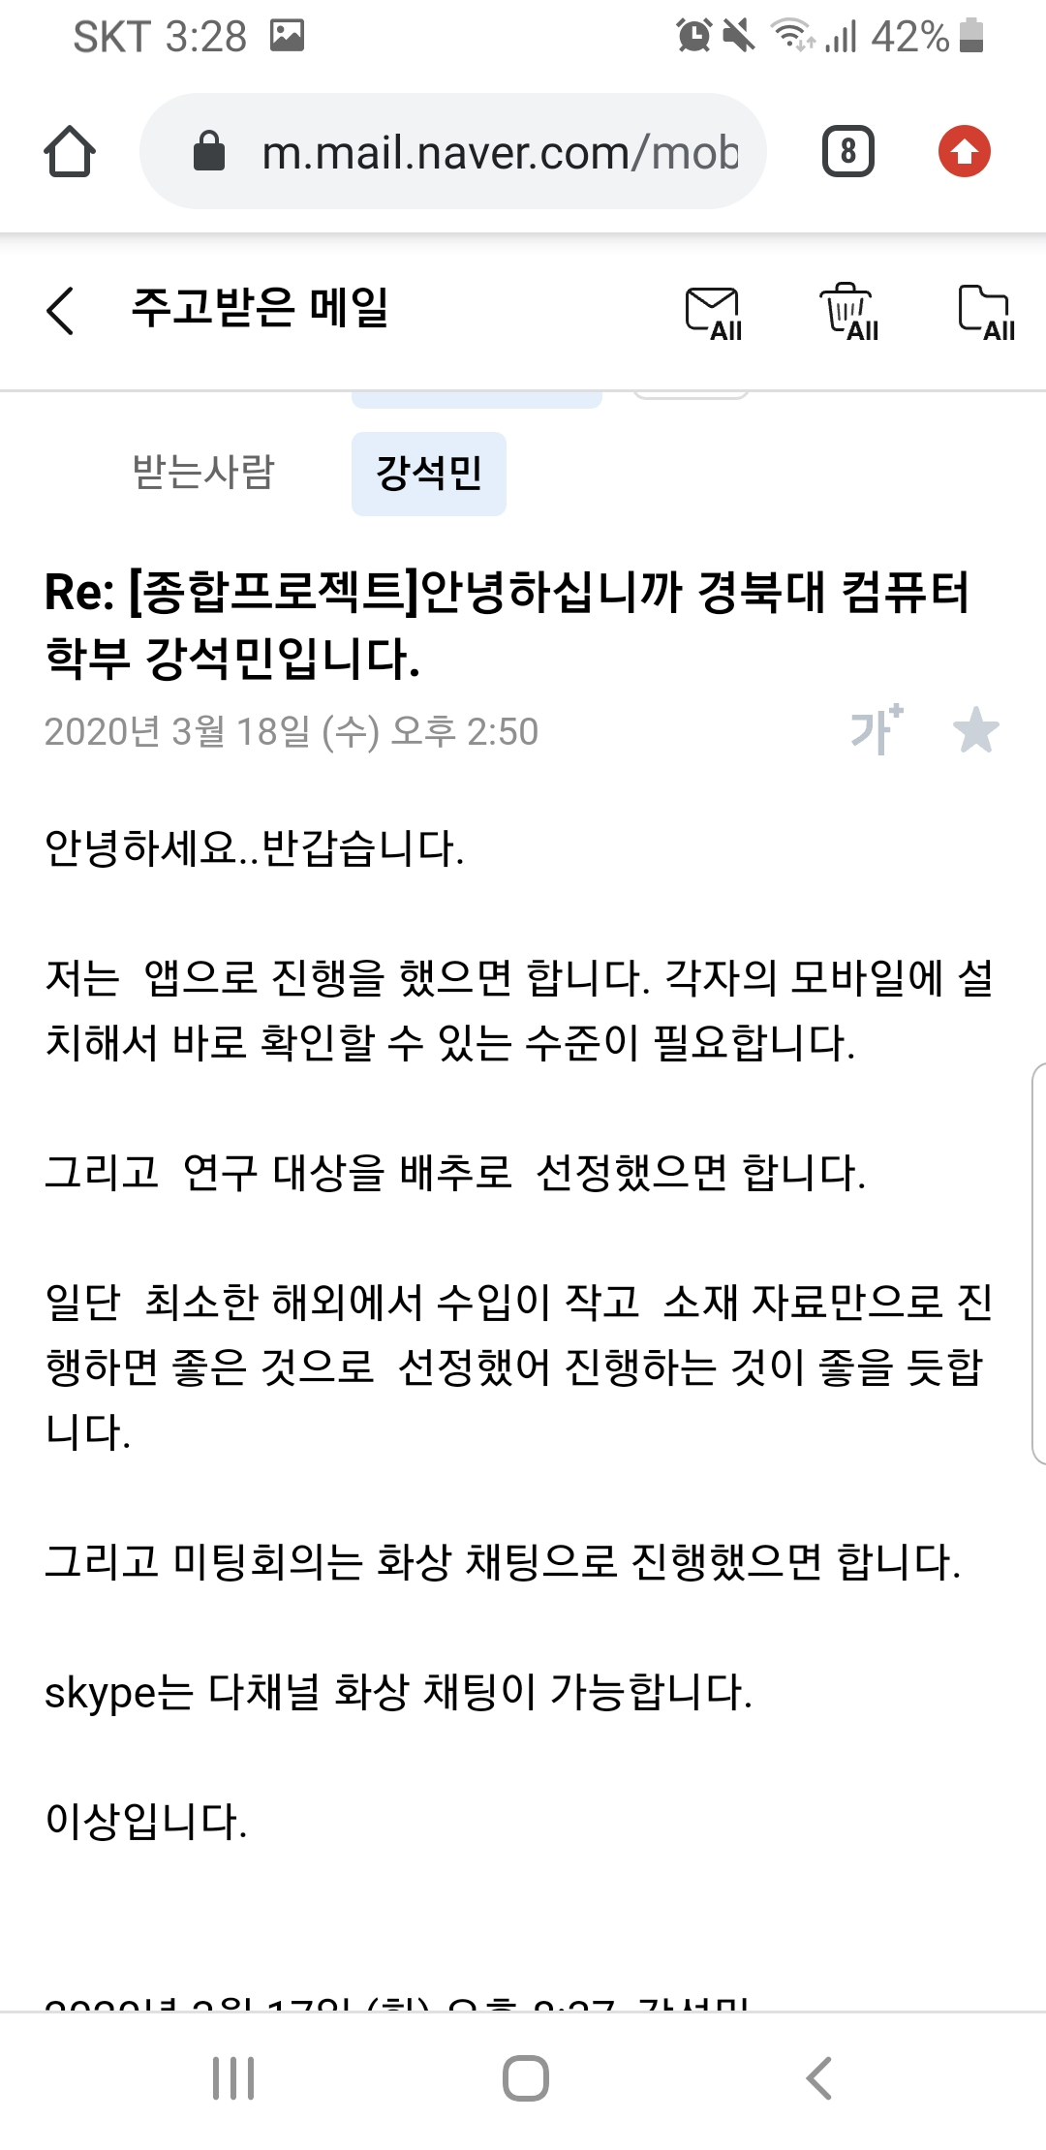
06 멘토와의 연락 증빙 자료
메일을 통한 멘토와의 연락 내역
20.03.18

Slide 18
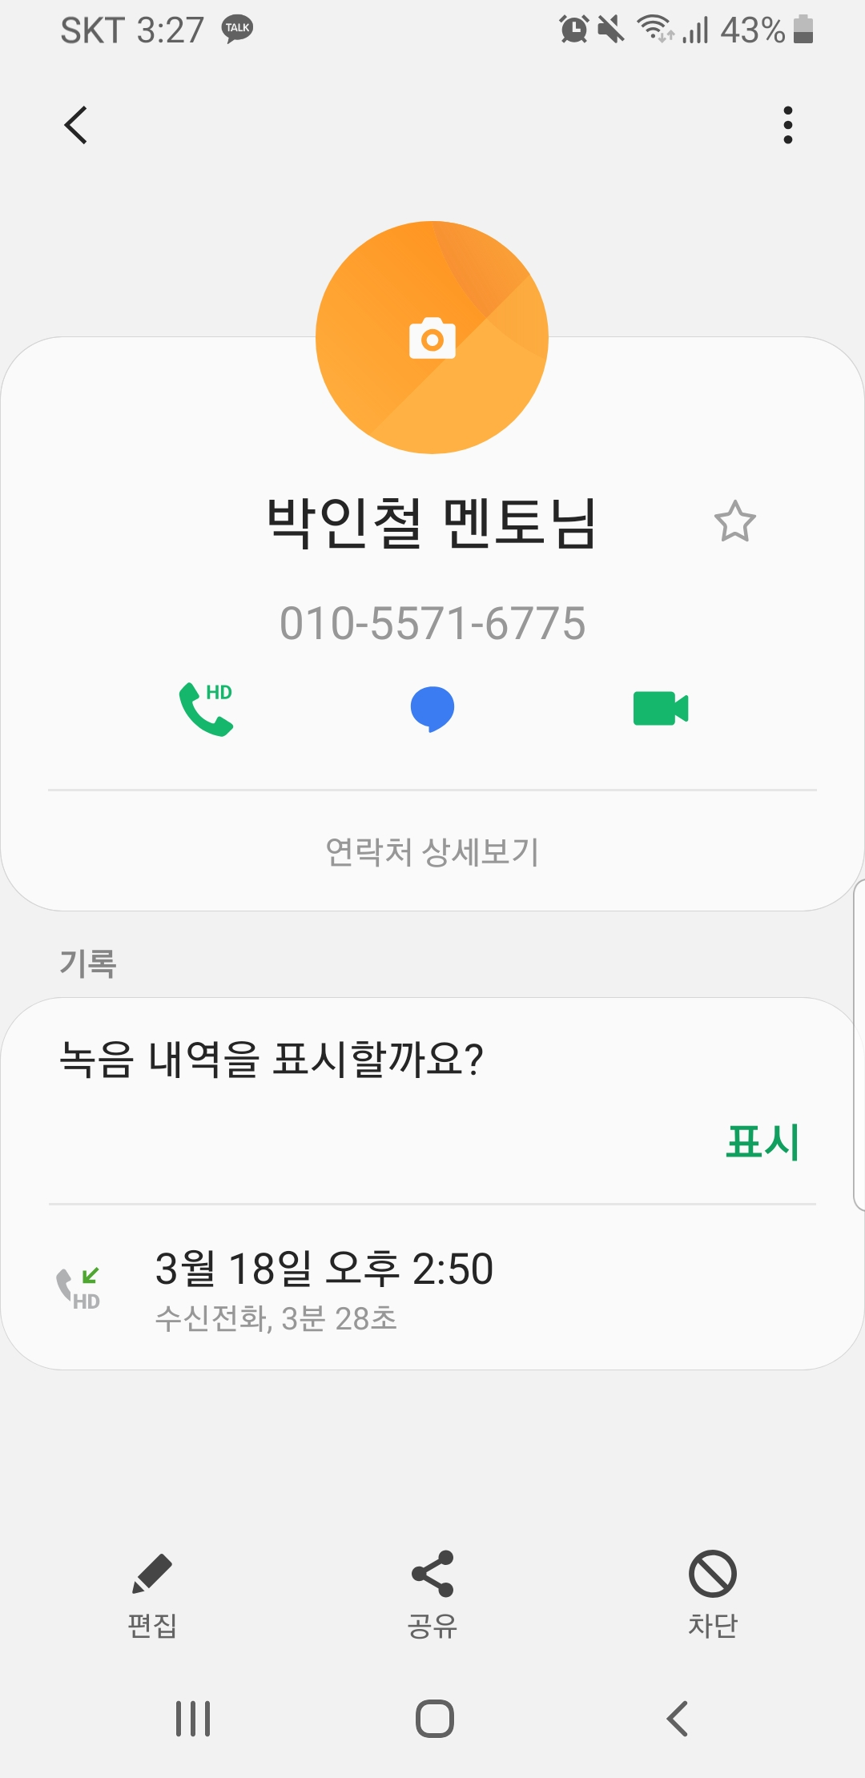
06 멘토와의 연락 증빙 자료
통화를 통한 멘토와의 연락 내역
통화내용
품목은 수입해서 쓰는 것은 데이터양이 많아지니 국내 내수로 사용할 수 있는 농식품을 권장
품목으로 육류 생선 등도 가능
날씨와 다른 외부요인에 영향을 많이 받는 한 품목에 대하여 사용자가 보기 쉽게 만드는 것이 최우선 목표
어플리케이션을 통한 결과
통계학과 학우 2명과의 회의 및 향후 화상회의 진행 방향 계획
20.03.18

Slide 19
Thank You
감사합니다.

